Slide 1
Python 완전정복
Moon Yong Joon

Slide 2
6. 함수형 프로그래밍

Slide 3
1급 함수란

Slide 4
First Class Object 조건
일반적으로 First Class 의 조건을 다음과 같이 정의한다.
변수(variable)에 담을 수 있다
인자(parameter)로 전달할 수 있다
반환값(return value)으로 전달할 수 있다

Slide 5
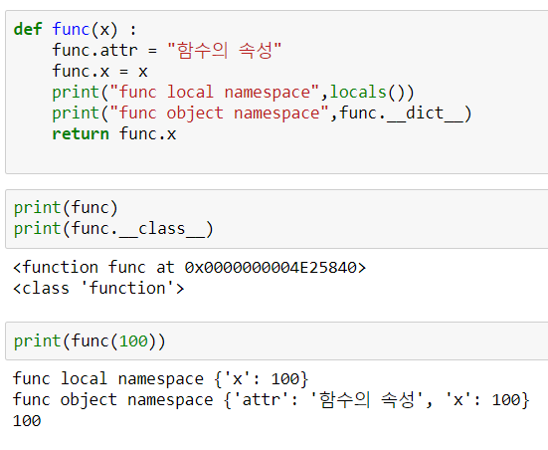
함수가 객체인 이유
함수는 function class이 하나의 인스턴스이다.

Slide 6
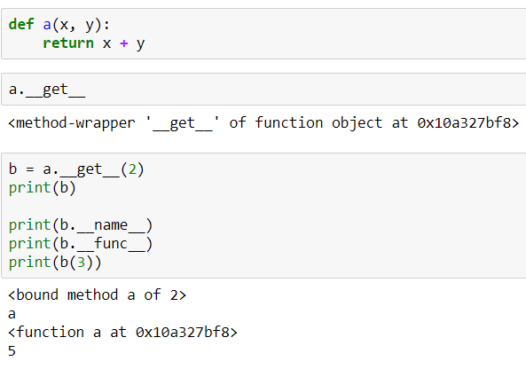
함수 작동 원리
함수를 정의하고 __get__을 이용해서 처리하면 하나의 메소드로 변하는 것을 알 수 있고 인자를 넣고 실행하면 결과가 나온다.

Slide 7
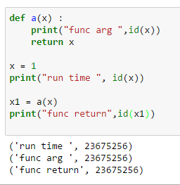
1급 객체의 특징
파이썬 객체는 전부 1급 객체의 특징을 준수
실시간 생성
변수 할당
함수의 인자
함수의 결과

Slide 8
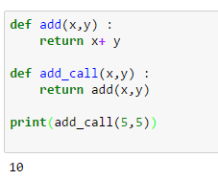
Global영역 함수 직접 참조: 예시
외부 함수 정의(global 영역)하고 함수를 정의해서 내부 로직으로 외부함수 호출처리
global
{“add”: “function “}
local(함수정의)
{‘x’:None, ‘y’:None}
local(함수실행)
{‘x’:5, ‘y’:5}

Slide 9
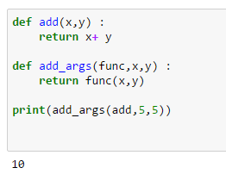
함수 인자로 참조
외부 함수(global영역)에 정의된 함수를 함수의 인자로 받아 내부 로직으로 처리
global
{“add”: function , “add_args”: function}
local(함수정의)
{‘func’:None, ‘x’:None, ‘y’:None}
local(함수실행)
{‘func’: “add”, ‘x’:5, ‘y’:5}

Slide 10
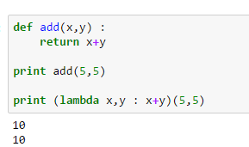
함수 호출
함수도 호출 방법에 따라 다양한 구현 및 처리가 가능
일반 실행 호출
함수를 정의 후 함수 이름으로 호출
즉시 실행 호출
Lambda 함수 정의하고 바로 호출

Slide 11
First Class Object : 실행
1급 클래스(first class object) 는
런타임(runtime) 생성이 가능
익명(anonymous)으로 생성이 가능

Slide 12
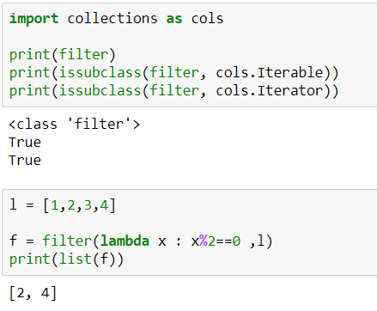
익명함수 처리
람다 함수를 함숭 전달해서 내부 함수 로직으로 사용도 가능

Slide 13
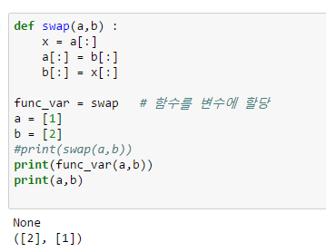
First Class Object : 변수할당
함수도 객체이므로 변수에 할당이 가능
함수 정의
변수
함수명
(참조주소)
함수 객체
함수
인자
객체
변수에 할당

Slide 14
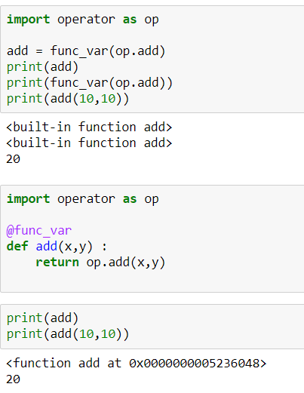
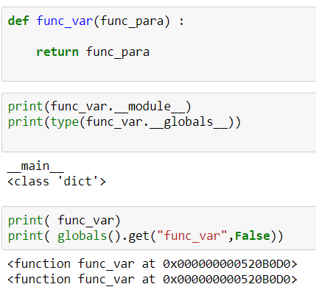
매개변수에 함수 전달
함수도 하나의 객체이며 데이터 타입이므로 파라미터인자로 전달이 가능

Slide 15
순수 함수와 비순수 함수

Slide 16
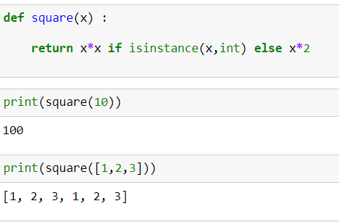
순수함수
함수가 하나의 기능으로써만 작동하도록 처리되는 함수

Slide 17
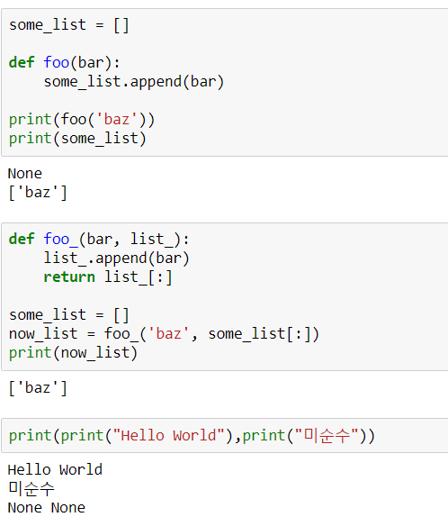
미 순수함수
실제 함수의 기능을 수행하고 반환을 처리하지 않거나 반환이외의 별도의 기능을 처리해서 외부에 영향을 주는 함수

Slide 18
High Order Function

Slide 19
High Order Function 란
고계 함수(higher-order function)란, 함수를 다루는 함수를 뜻하며,
인자로 전달 : 정수를 함수의 인수로 전달할 수 있듯이 어떤 함수도 다른 함수의 인수로 전달할 수 있다.
결과로 전달 : 마찬가지로 함수의 결과 값으로 정수를 반환할 수 있듯이 함수를 반환도 가능

Slide 20
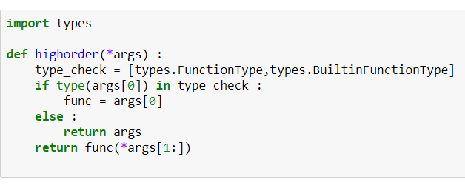
고차 함수 정의
고계 함수(higher-order function)란, 함수를 다루는 함수를 뜻하며,

Slide 21
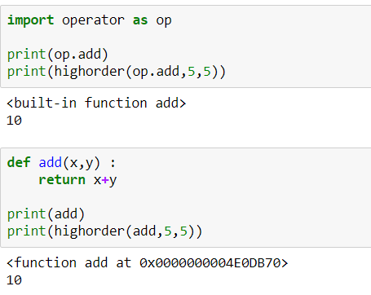
함수를 고차함수로 전달
정의된 함수나 제공된 함수를 매개변수로 전달해서 인자와 같이 처리

Slide 22
Apply 함수 호출

Slide 23
Apply 함수 만들기
다른 함수를 전달받아 즉시 처리하는 apply 함수를 만들기 위해서는 파라미터에 *args, **kwargs로 정의
apply 함수명(전달함수, 전달함수파라미터)
전달함수 파라미터를 *args, **kargs로 처리

Slide 24
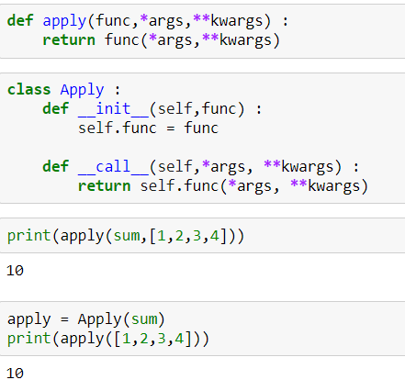
Apply 함수 정의 및 실행
Add 함수와 add함수의 파라미터를 동시에 전달해서 apply 처리

Slide 25
멀티플 디스패치

Slide 26
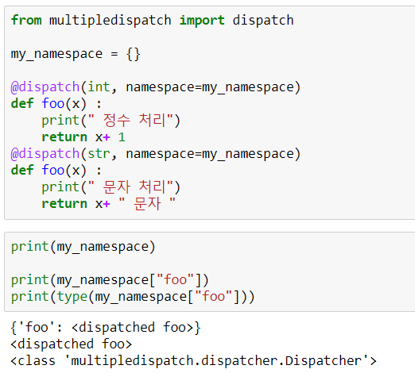
매개변수가 다른 동일한 함수
별도의 모듈을 이용해서 동일한 함수가 다른 처리를 할 수 있도록 구성한다

Slide 27
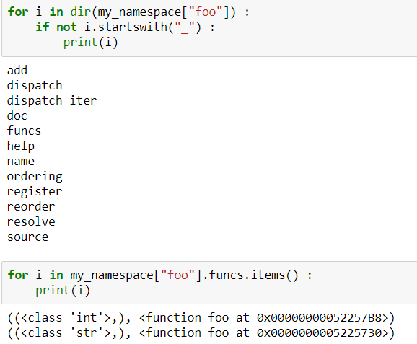
내부 구성 요소
함수들이 매개변수 자료형에 따라 별도로 등록되어 있는 것을 알 수 있다.

Slide 28
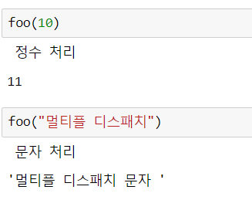
함수 실행
함수의 인자를 정수와 문자열을 넣고 실행하면 내부에 저장된 매개변수의 자료형에 따라 다른 함수를 호출해서 처리된다

Slide 29
메모이제이션

Slide 30
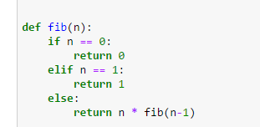
실행함수를 만들기
실행함수는 실제 연산을 할 수 있는 함수를 만든다.

Slide 31
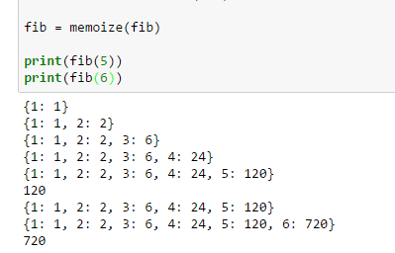
메모이제이션 함수 실행
실행함수를 메모이제이션 함수에 전달한 후에 함수를 실행하면 클로저 환경을 구성하므로 실제 계산이 반복되는것이 아니라 빠진부분만 실행처리 됨.

Slide 32
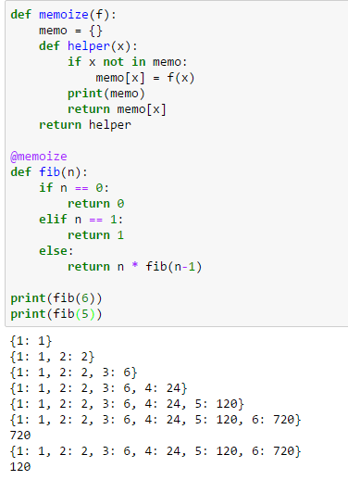
메모이제이션 함수 실행
메모이제이션을 데코레이터로 처리해도 결과는 동일함

Slide 33
반복 호출 방법

Slide 34
함수 반복 호출
함수도 호출 방법에 따라 다양한 구현 및 처리가 가능
연속(재귀)호출
함수를 인자값을 바꿔가면 처리가 완료 될때까지 연속해서 호출하여 처리
특정 시점 호출
함수를 구동시켜 필요한 시점에 호출하여 결과 처리(iteration, generation)
부분 호출
함수를 인자별로 분리하여 호출하면서 연결해서 결과를 처리

Slide 35
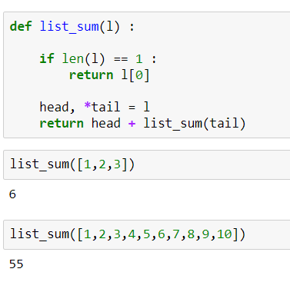
함수 재귀호출
함수 정의시 함수가 여러 번 호출될 것을 기준으로 로직을 작성해서 동일한 함수를 연속적으로 처리할 도록 호출

Slide 36
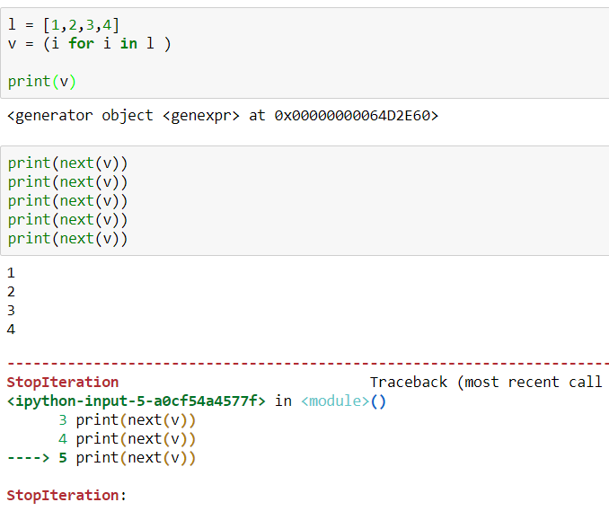
함수 특정시점 호출: 제너레이터
특정시점에 호출해서 함수에 대한 처리결과.

Slide 37
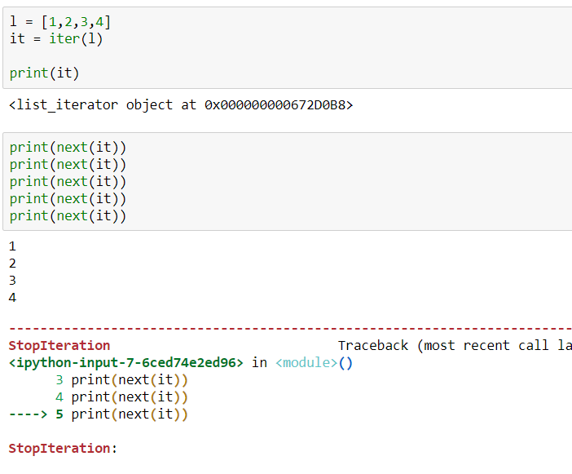
함수 특정시점 호출 : 반복자
특정시점에 호출해서 함수에 대한 처리결과.

Slide 38
Partial 함수

Slide 39
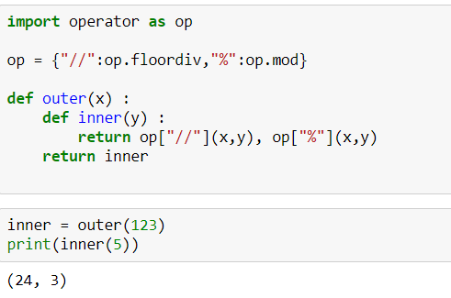
함수부분호출 : Curry 1
계산될 인자를 내외부 함수에 분리해서 처리

Slide 40
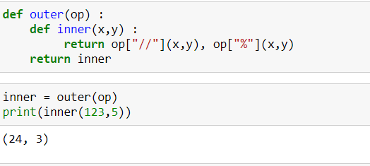
함수부분호출 : Curry 2
연산자는 외부함수 실제 계산 값은 내부 함수로 분리한 부분함수

Slide 41
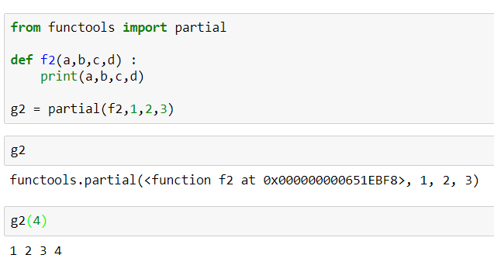
functools 모듈 이용
파이썬에서는 functools모듈의 partial 함수를 제공해서 함수를 분할하여 처리함

Slide 42
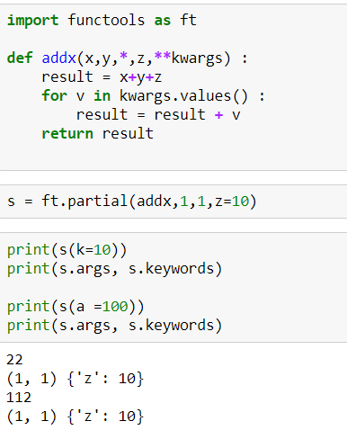
인자 혼용된 부분함수
부분함수에도 인자를 혼용해서 사용할 수 있다

Slide 43
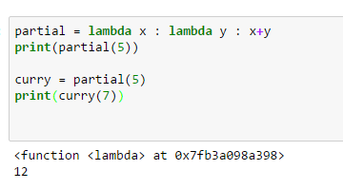
Lambda 함수 curry처리
외부 lambda 함수 파라미터와 내부 lambda 함수 파라미터가 순차적으로 호출에 따라 분리해서 계산

